Slide 1
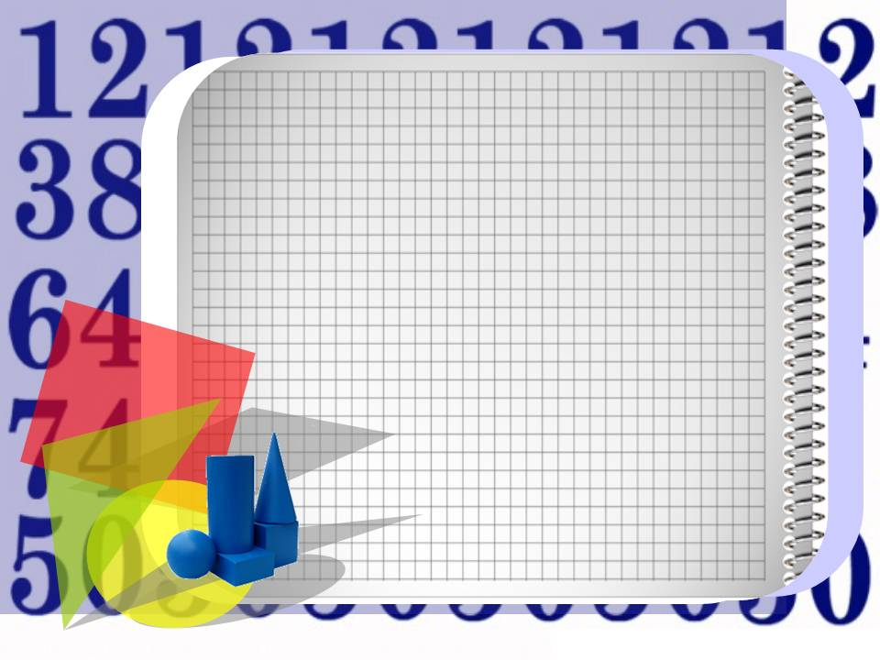
Магия числа 7
Учитель:
Митрофанова В.Н.

Slide 2

Цель проекта:
выяснить,
почему числу 7придается мистическое,
таинственное значение.
Задачи проекта:
Найти интересные факты, связанные
с числом 7.
2. Понять смысл пословиц, поговорок
связанных с этим числом.
3. Выявить магическое, значение числа 7.

Slide 4
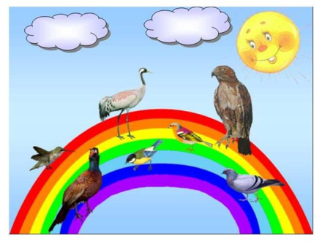
Особенно большим почётом в древности была окружена семёрка. Когда-то она была предельным числом, что подтверждают пословицы «Лук от семи недуг», «Семеро одного не ждут», где «7» употребляется в значении «все». 7 стало священным числом. Его считали магическим. Возможно, это объяснялось ещё и тем, что человек воспринимает окружающий мир
(свет, звуки, запахи, вкус) через 7 «отверстий» в голове (2 глаза, 2 уха, 2 ноздри, рот). Древние города Рим и Киев были построены на 7 холмах.
Цифре 7 приписывали знахари таинственную силу, когда давали больному 7 разных лекарств, настоянных на 7 травах и советовали пить 7 дней
Отголоски почитания этой цифры дошли и до наших дней.
- Когда мы сейчас сталкиваемся с цифрой 7?

Slide 5
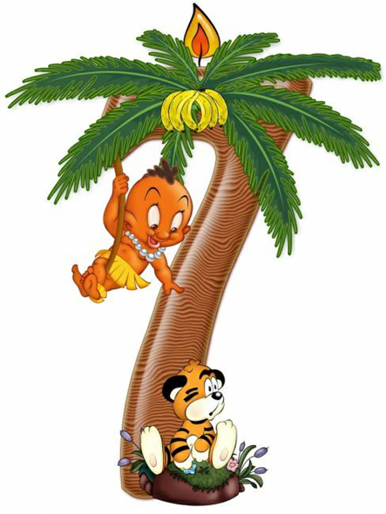
Египетские пирамиды.
Висячие сады Семирамиды.
Храм греческой богини Артемиды в городе Эфес.
Зевс Олимпийский.
Гробница царя Мавсола.
Колосс Родосский.
Фаросский (Александрийский) маяк.

Slide 6
Число семь в мифологии и религии
Большое место занимает эта цифра в мифологии Античного мира. У Атланта, подпиравшего плечами небесный свод, было семь дочерей – плеяд, которых Зевс превратил в созвездия; Одиссей 7 лет был в плену у нимфы Калипсо. Подземная река Стикс семь раз обтекает ад, разделенный в свою очередь на семь областей. У вавилонян царство окружено семью стенами. По исламу над нами находится семь небес, и все угодные богу попадают на седьмое небо блаженства, а земля держится на семи волах. От индусов пошел обычай дарить на счастье семь слоников. Великий пост длится у христиан семь недель. В Библии повествуется о семи светильниках огненных, о семи чашах божьей ярости, семи ангелах, семи печатях, о семи годах изобилия и семи – голода. Отправляясь в плавание во время всемирного потопа, Ной взял в свой ковчег семь пар чистых и две пары нечистых животных.

Slide 7
Цифра 7 в пословицах и поговорках:
1. Семь футов под килем (Пожелание удачи)
2. Семь раз отмерь один раз отрежь (Перед тем, как сделать что-нибудь серьезное, нужно все обдумать. Так говорят перед началом важных дел)
3. Седьмая вода на киселе (Очень дальний родственник)
4. Работать до седьмого пота (Работать, трудиться до сильного утомления)
5. Семь бед – один ответ (Так говорят, когда решаются сделать что– то рискованное, опасное, если придется отвечать – за все сразу.
6. Семеро одного не ждут (Так говорят, когда начинают какое – то важное дело без того, кто опоздал, или с упреком тому, кто заставил ждать)

Slide 8
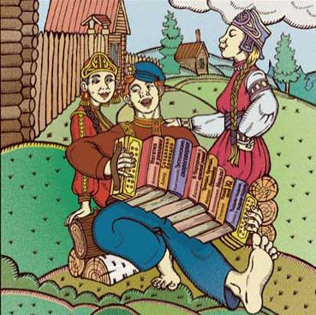
Число 7 – волшебное, оно используется в сказках, мифах .
«Волк и семеро козлят»
«Цветик семицветик»
«Семь подземных королей»
«Белоснежка и семь гномов»
«Семь Симеонов»
«Сказка о мёртвой царевне и семи богатырях».

Slide 9
Заключение
Вопросом нашего изучения являлось число -7. Это число - особое. 7 римских богов, 7 чудес света в Древней Греции, 7 цветов радуги, семь суток в неделе, семь нот в октаве, семь кругов в радужной оболочке глаза и много других примеров с использованием числа 7 можно привести. В результате работы,мы узнали много нового о числе 7 и ,убедились что мир чисел загадочен и увлекателен.

